Slide 1

T
CUAI CS 224n 스터디 팀
2023.05.02
발표자 : 김건호, 최동욱

Slide 2

스터디원 소개 및 만남 인증
이곳에 만나서 찍은 사진을 넣어주세요.
(비대면일 경우엔 화면 캡쳐 이용)
얼굴이 나오게 찍어주셔야 합니다:D
AI학과 21 김건호
소프트웨어학과 19 설지환
소프트웨어학과 18 원동연
소프트웨어학과 19 최동욱

Slide 3
목차
스터디 현황
RNNs
Variations of RNNs
LSTMs
Neural Machine Translation
Attention

Slide 4
T
스터디 현황

Slide 5
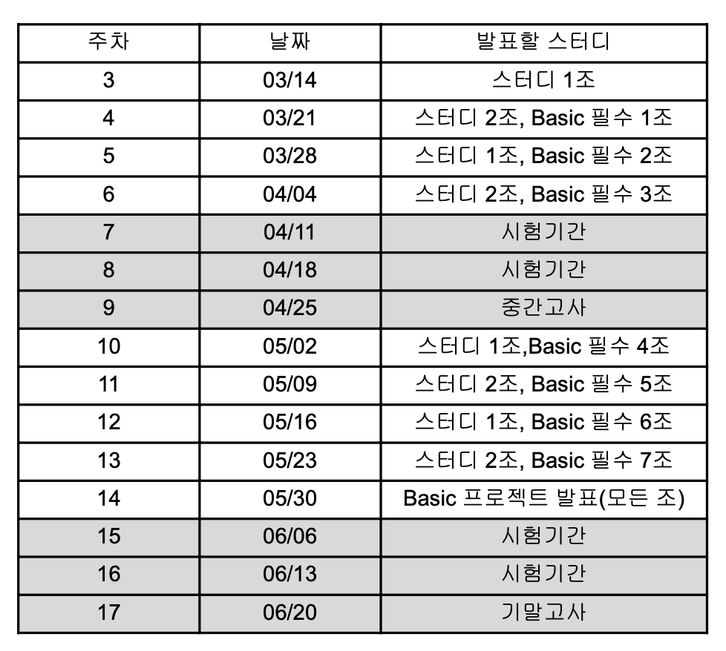
스터디 현황
intro & Word Vectors
Neural Classifiers
Backprop and Neural Networks
Syntactic Structure and Dependency Parsing
Recurrent Neural networks (RNNs)
Simple and LSTM RNNs
Translation, Seq2Seq, Attention
Final Projects; Practical Tips
Self-Attention and Transformers
Transformers and Pretraining
10. Transformers and Pretraining
11. Question Answering
12. Natural Language Generation
13. Coreference Resolution
14. T5 and Large Language Models
15. Add Knowledge to Language Models
16. Social & Ethical Considerations
17. Model Analysis and Explanation
18. Future of NLP + Deep Learning

Slide 6
T
RNNs

Slide 7

RNNs
RNNs (순환신경망; Recurrent Neural Networks) sequence data를 모델링 하기 위해 등장
Sequence data?
음악
동영상
글
생체 정보
소스 코드
주가 차트 …

Slide 8
RNNs
Q. The students opened their ( )?
n 크기 제약
Longer input 대처
→ n-gram
The students opened their ( ). Today, teacher …
n = 3

Slide 9
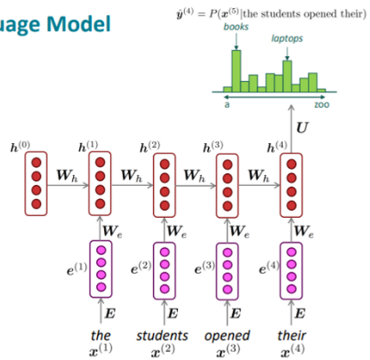
RNNs
Q. The students opened their ( )?
→ RNNs
“stores the information of the before states”

Slide 10
RNNs
Input
Embedding
Hidden state
Output

Slide 11
RNNs
Input
Embedding
Hidden state
Output

Slide 12
RNNs
Input
Embedding
Hidden state
Output

Slide 13
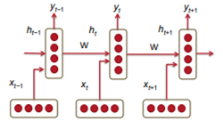
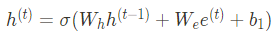
RNNs
Hidden state of time step t
Hidden state of time step t-1
Embedded Input of time step t

Slide 14
RNNs
Input
Embedding
Hidden state
Output

Slide 15
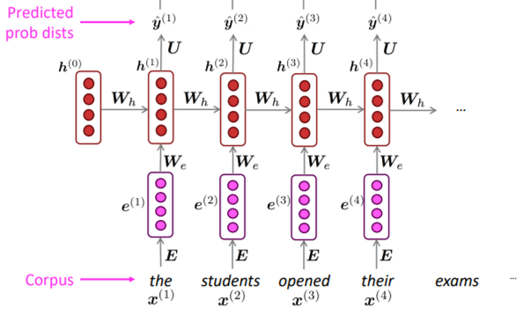
RNNs

Slide 16
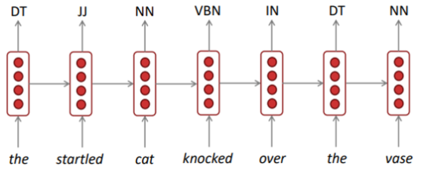
RNNs
Sequence tagging

Slide 17
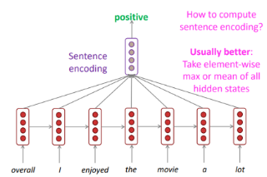
RNNs
Sentence classification

Slide 18
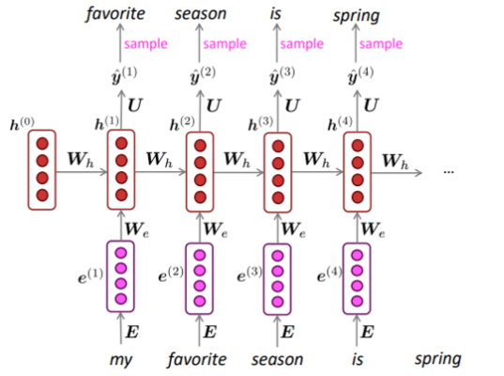
RNNs
Generating text

Slide 19
RNNs
한계 존재
1. Vanishing and exploding gradients
2. Slow computation (sequential)
3. Long-term dependencies
-> LSTMs

Slide 20
T
Variation of RNNs

Slide 21
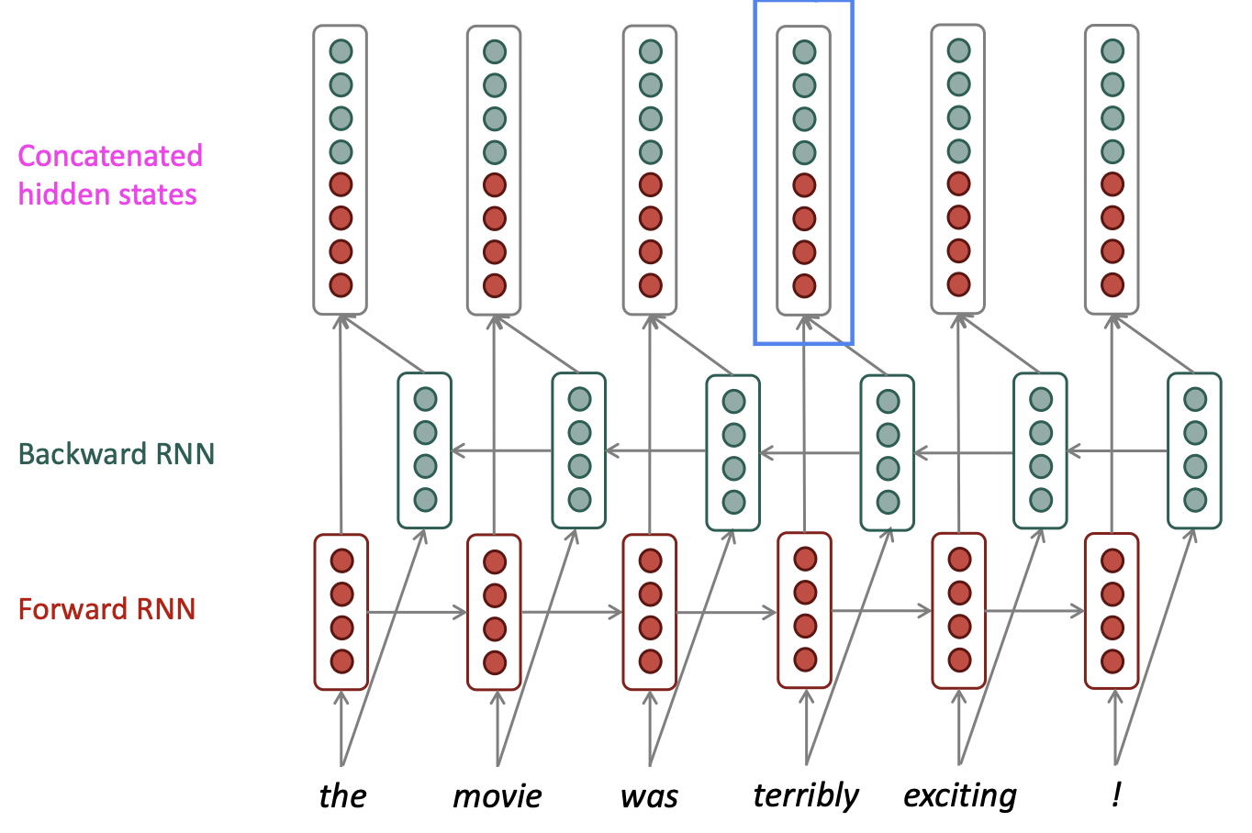
Variation of RNNs
Bidirectional RNNs

Slide 22
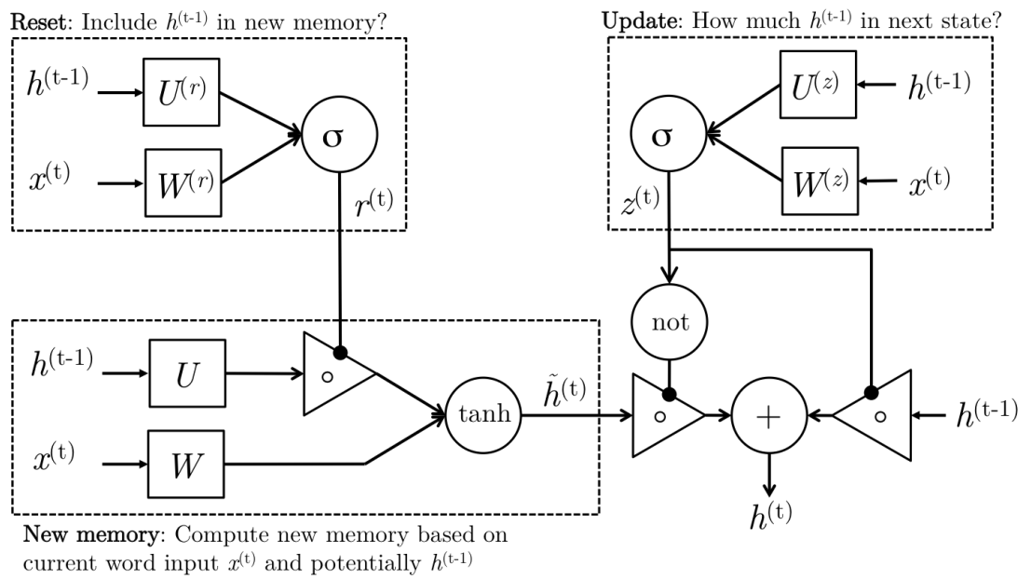
Variation of RNNs
GRU

Slide 23
T
LSTMs

Slide 24
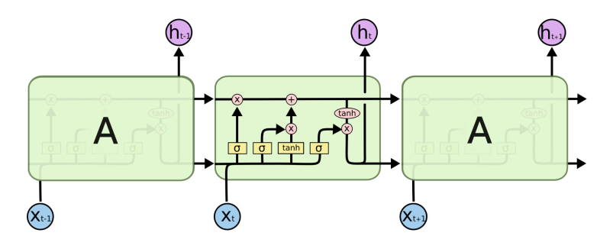
LSTMs
Long Short-Term Memory RNNs (LSTMs)
Hidden state + Cell state (read, erase, write)

Slide 25
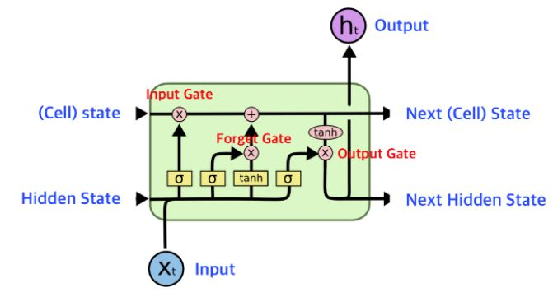
LSTMs
Long Short-Term Memory RNNs (LSTMs)
Hidden state + Cell state (read, erase, write)

Slide 26
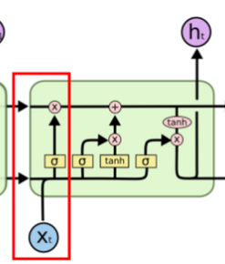
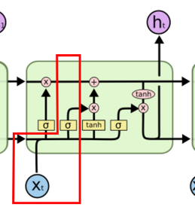
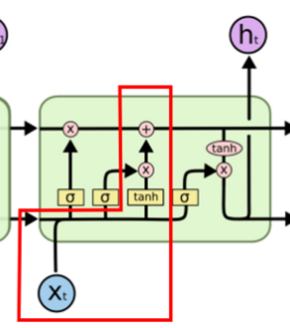

LSTMs
Forget Gate
Input Gate
New Memory Generation
모$두 h\left(t−1\right) \& x(t)$ 에 각기 다른 weights(parameters)가 곱해져 값 산출

Slide 27


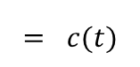


LSTMs
이전 cell state
c(t-1)
$$˚$$
f(t)
$$+$$
i(t)
$$˚$$
$$\tilde{c}(t)$$
$$= c(t)$$
-> 최종 메모리
c(t-1)를
얼마나 잊을지
최종 메모리 생성에
x(t)를 얼마나 보존할지
h(t-1)과 x(t) 통해 생성한
새 메모리 후보
Forget Gate
Input Gate
New Memory Generation

Slide 28
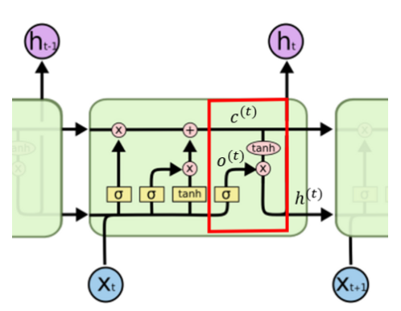
LSTMs
o(t)를 반영해, c(t)를 h(t)에 얼마나 반영시킬지 정하는 gate
Output / Exposure Gate

Slide 29
T
Neural Machine
Translation

Slide 30
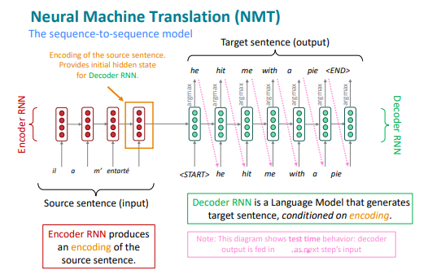
Neural Machine Translation(NMT)
Encoder : 단어 정보들을 학습
Decoder : Encoder에서의 정보와 input 단어를 바탕으로 RNN의 many-to-many 구조를 사용

Slide 31
Neural Machine Translation(NMT)
Encoder
번역할 프랑스어 문장 입력
각 단어의 임베딩 벡터가 각 시점마다 입력값으로 사용

Slide 32
Neural Machine Translation(NMT)
Decoder
인코더의 마지막 hidden state에서 넘어온 프랑스어 정보와 문장의 시작을 의미하는 start 토큰을 입력 받아 다음에 나올 단어의 확률분포 argmax를 취한다.
디코더의 출력값은 다음 디코더의 입력값이 된다.

Slide 33
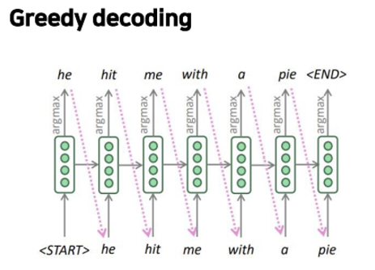
Neural Machine Translation(NMT)
Greedy Decoding
디코더의 각 stop에서 argmax를 취하는방법

Slide 34
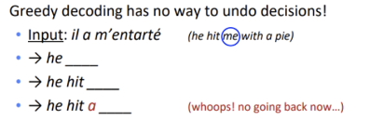
Neural Machine Translation(NMT)
Greedy Decoding
Greedy Decoding은 한번이라도 틀린 단어로 예측한다면 되돌아갈 수 없다.

Slide 35
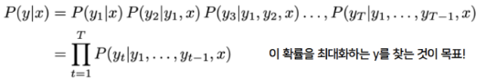
Neural Machine Translation(NMT)
Exhaustive Search Decoding
Exhaustive Search Decoding은 모든 경우의 수를 계산해서 그 중 최댓값을 갖는 y를 찾는다.
But, 모든 경우의 수를 다 계산하기 때문에 시간복잡도가 매우 큼

Slide 36
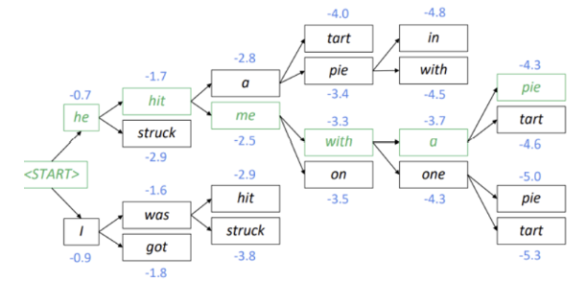
Neural Machine Translation(NMT)
Beam Search Decoding
Beam Search Decoding는 디코더의 각 step에서 가장 가능성이 높은 k개의 번역을 선택하여 가지치기를 하는 방법이다.

Slide 37
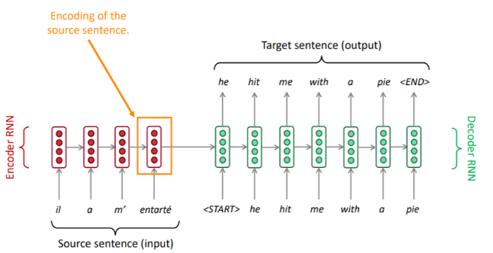
Neural Machine Translation(NMT)
Problem?
NMT는 인코더의 마지막 hidden state에 번역하고자 하는 문장의 모든 정보가 담겨 있어야 하기 때문에, 너무 많은 압력이 가해지게 된다.
즉 문장의 정보가 마지막 hidden state에서 다 인코딩 되어 버려 정보가 쏠리는 정보병목현상이 발생한다.

Slide 38
T
Attention

Slide 39
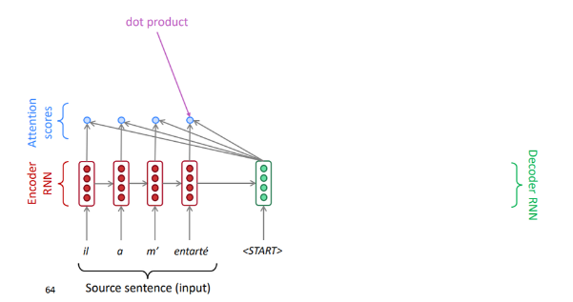
Attention
Attention score : 하나의 디코더와 각 인코더를 내적하여 스칼라 값을 구하면 그것이 바로 각각의 attention score이다. 즉, attention score는 현재 시점의 디코더의 정보와 인코더의 매 시점의 정보간 유사도를 의미한다.

Slide 40
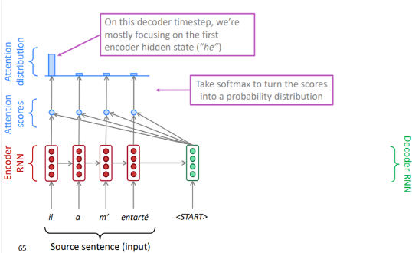
Attention
Attention distribution : attention score를 softmax 함수에 통과시켜 생성된 확률 분포이다. 위의 예시에서는 il에 가장 분포가 집중되었으므로 가장 먼저 he를 생성한다.

Slide 41
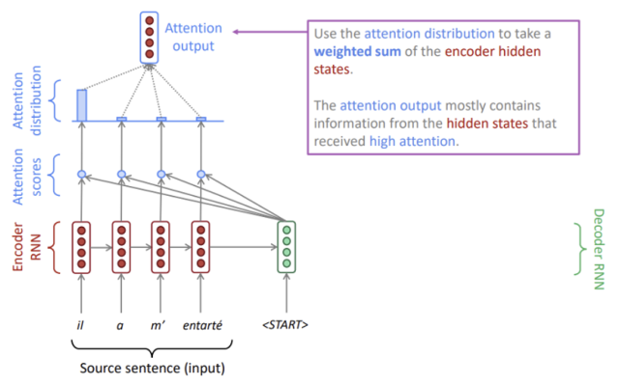
Attention
Attention output : attention distribution을 가중치로 하여 인코더의 각 hidden state를 가중합한 것이다. attention output은 높은 attention을 가진 hidden state의 정보를 포함하고 있다.

Slide 42
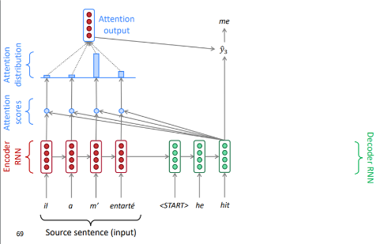
Attention
Attention output과 디코더의 hidden state를 결합하여y^를 산출한다. 그리고 각 디코더에서 위의 과정을 반복한다.

Slide 43
Attention
장점
NMT 성능을 비약적으로 향상시켰다.
병목현상을 해결했다. seq2seq에선 인코더의 정보가 마지막 hidden state에 집중되어 제대로 전달되지 못하는 병목현상이 발생했지만, attention은 디코더가 직접 인코더의 모든 시점에서 정보를 가져오게 함으로써 이를 해결했다.
vanishing gradient problem을 완화했다. attention은 디코더와 인코더를 직접 연결한 구조이다. 이는 그래디언트가 인코더의 마지막 시점과 디코더의 첫 시점의 연결 뿐 아니라 인코더와 디코더의 각 시점으로 직접 흘러가도록 만들어 vanishing gradient problem을 완화했다.

Slide 44
감사합니다!

